Slide 1
Como acessar Cotas em Aberto
Passo a passo Portal BBZ.com.br

Slide 2
Consulte seus débitos
Acesse a área do cliente no Portal BBZ.com.br;
Entre com seu login e senha;
Acesse o menu Finanças no menu lateral;
Selecione o menu Cotas Pendentes Online no menu lateral;
Selecione a unidade;
Clique em consultar;
O sistema vai disponibilizar os débitos, com os devidos encargos, caso os débitos estejam dentro do prazo bancário, o sistema disponibiliza a segunda via do boleto, caso contrário, solicitar os boletos através do formulário BBZ.com.br/boleto30plus.

Slide 3
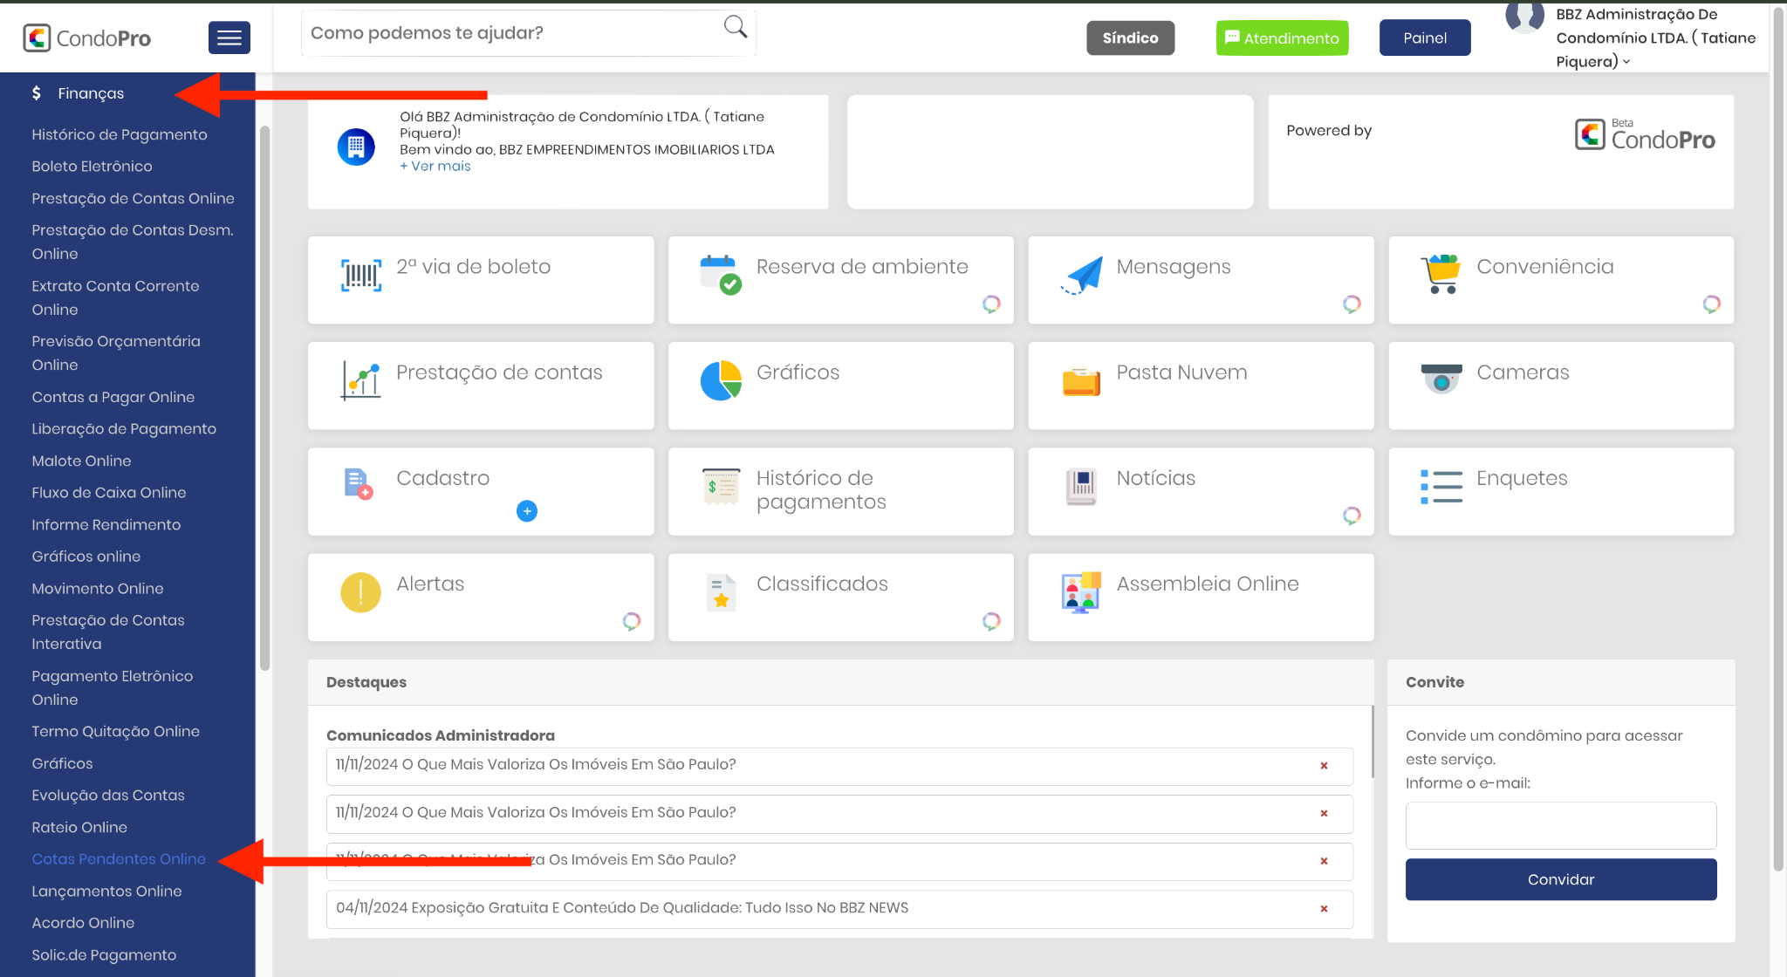
Notes:
Menu Lateral Finanças > Cotas Pendentes Online > Selecione a unidade.

Slide 4
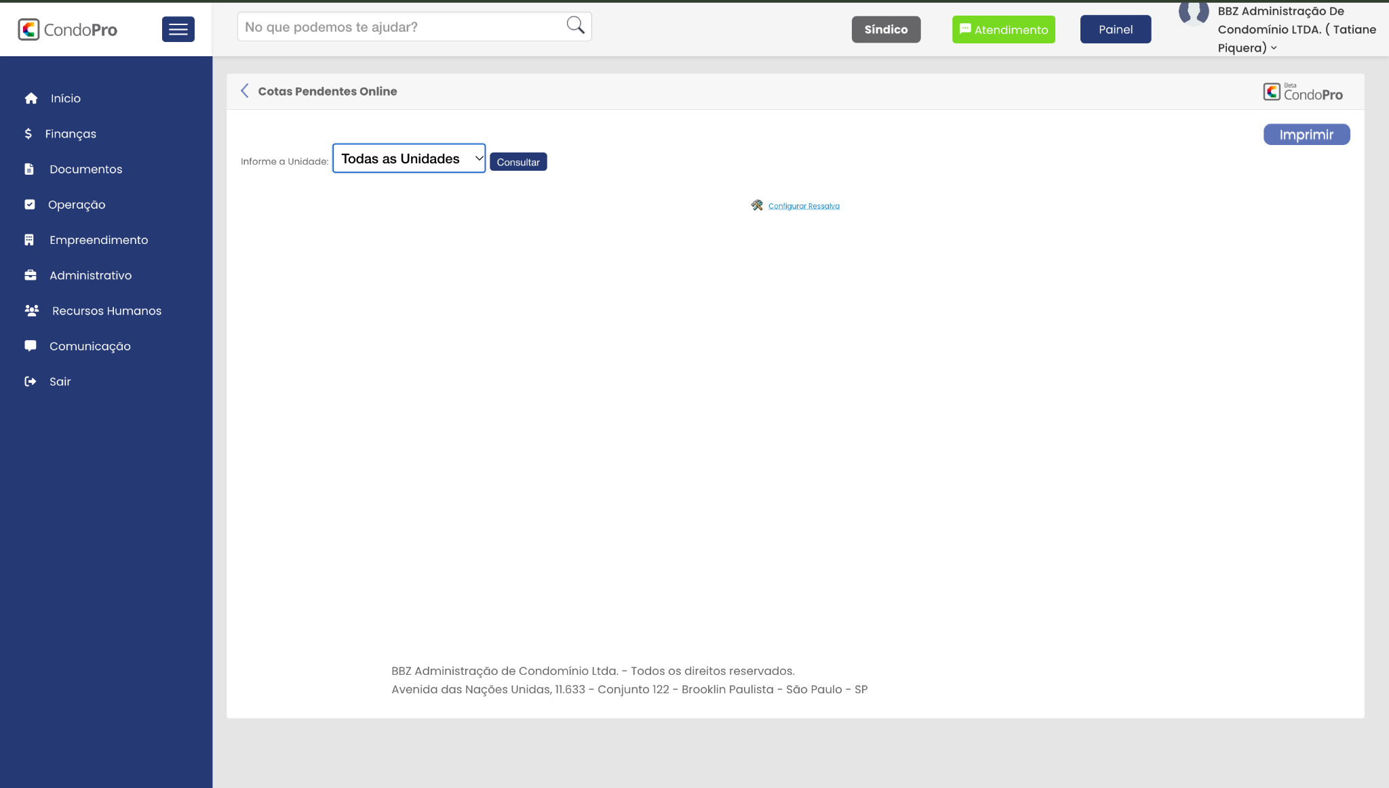

Slide 5
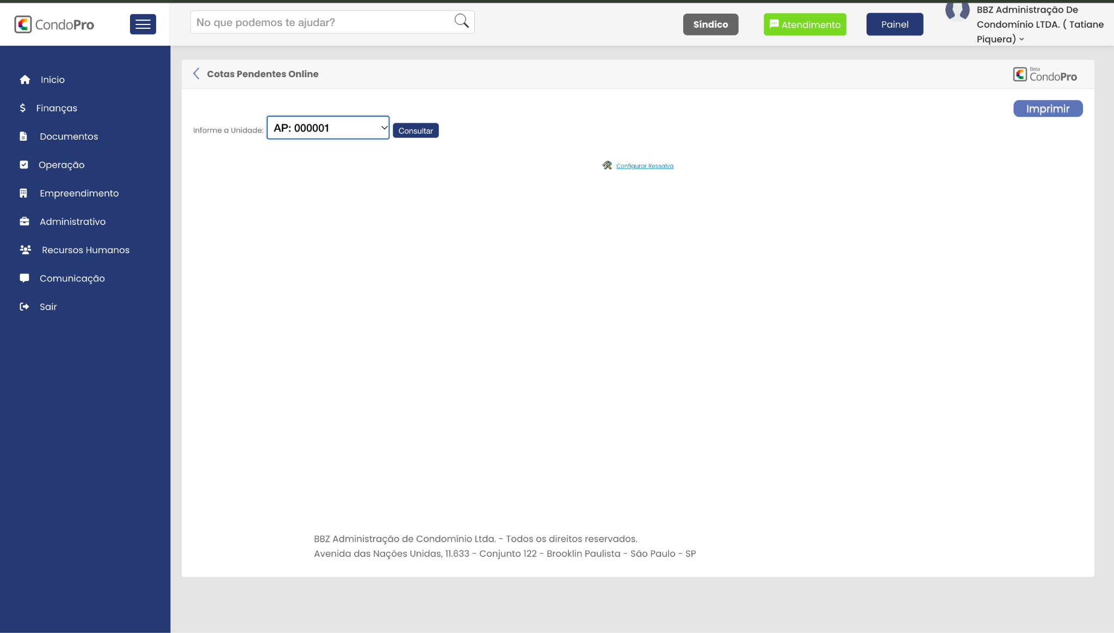

Slide 6
